Slide 1
Do Now- write if statement is positive or negative

Slide 2
Las asignaturas 6
¿Es positivo o negativo?
Odio las clases de física
¡No hago muy bien en francés!
Es positivo
Es negativo
No me gusta nada la informática.
El dibujo es mi asignatura preferida. Es fácil.
Odio las clases de física
¡No lo hago muy bien en francés!
No me gusta el alemán. Es demasiado difícil.
¡Soy fatal en mates!
No me gusta el alemán. Es demasiado difícil.
No me gusta nada la informática.
El español es muy divertido.
¡No comprendo la historia!
El español es muy divertido.
El dibujo es mi asignatura preferida. Es fácil.
¡Soy fatal en mate!
El profesor de Inglés es muy simpático.
Estoy muy flojo/a en química. Es complicada.
Estoy muy flojo/a en química. Es complicada.
¡No comprendo la historia!
Soy fuerte en ciencias.
Soy fuerte en ciencias.
El profesor de Inglés es muy simpático.
Notes:
This slide shows further examples of reaction to school subjects.

Slide 3
¿Reciclar o no reciclar? 8
Elige el verbo adecuado para completar estas acciones ecológicas:
Para cuidar el medio ambiente en el colegio…
1) _________ las papeleras.
a) usar b) olvidar c) romper
2) _________ el material escolar del año pasado.
a) reutilizar b) tirar c) destruir
3) _________ el material escolar del año pasado a otros niños.
a) quitar b) perder c) donar
4) _________ la basura en el contenedor adecuado.
a) depositar b) quitar c) ahorrar
5) ________ el jardín y las plantas del colegio.
a) destruir b) contaminar c) cuidar
Usar
Reutilizar
Donar
Depositar
Cuidar

Slide 4
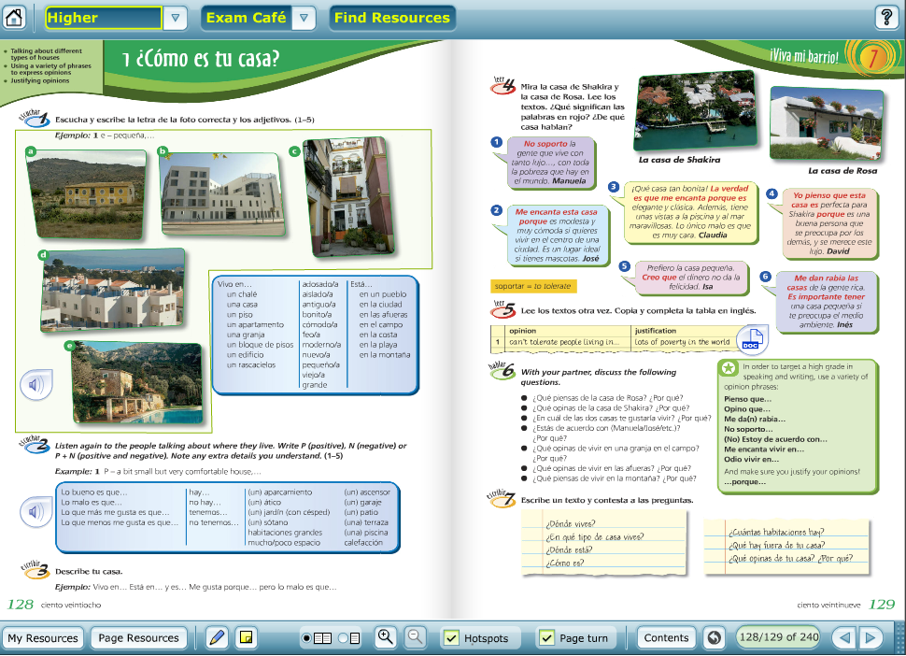

Slide 6
Homework
Using blue and green reference boxes of slide for support describe
1. type of building you live in and location
2. good/bad things of it and what you like most/least
3. add extended opinions of in my opinion I think it is..
4. describe area ( barrio) and what there is/isn’t/has/ does not have.
5 describe past tense of building used to live in and location
6 what there was(n’t)
7. the good and bad thing of it
90-120 words. You may add any other details but must include the above.

